Slide 1

03. Úkoly vnitřní balistiky
Název SŠ: | SŠ-COPT Uherský Brod
Autor: | Ing. Štursa Petr
Název prezentace: | 03. Úkoly vnitřní balistiky
Název sady: | Balistika a konstrukce hlavních dílů zbraní (pro 2. ročník předmětu SZb)
Číslo projektu: | CZ.1.07./1.5.00/34.0727
Datum vzniku: | 10. Září 2012
Uvedení autor, není-li uvedeno jinak, je autorem tohoto výukového materiálu a všech jeho částí. Tento projekt je spolufinancován ESF a státním rozpočtem ČR.

Slide 2
A N O T A C E
Záměrem této sady výukových materiálů s názvem Balistika a konstrukce hlavních dílů zbraní je ukázat žákům 2. ročníku SŠ-COPt, ve vyučovaném předmětu Střelné zbraně a balistika zajímavou technikou některá úskalí této zajímavé vědní disciplíny.
Jednotlivé prezentace této sady popisují postupně probírané oblasti a zábavnou formou se je snaží přiblížit žákům a tak je vtáhnout do daného problému.

Slide 3
Základní děje při výstřelu
I. Období
Mechanickým úderníkem nebo elektrickým proudem iniciovaná zápalka zažehne výmetnou náplň. Ta začne hořet na celém povrchu téměř současně. Tlak vzrostlých prachových plynů roste. Při dosažení počátečního tlaku po se začne střela pohybovat. Tento počáteční tlak je určen zejména počátečními odpory (zaříznutím pláště střely do vývrtu, výtahovou silou střely z ústí – krčku nábojnice).

Slide 4
Základní děje při výstřelu
II. Období
Tlak plynů vzrůstá vlivem zvětšujícího se shořeného množství výmetné náplně. Po dosažení maximální hodnoty pmax tlak klesá se zvětšujícím se prostorem mezi dnem nábojnice a střely vlivem jejího pohybu směrem j ústí hlavně. Druhé období končí dohořením výmetné náplně, kdy už nedochází k nárůstu množství prachových plynů. Vyřešení druhého období je podstatou řešení vnitřní balistiky.

Slide 5
Základní děje při výstřelu
III. Období
Zahrnuje úsek, kdy se střela pohybuje vlivem energie získané v druhém období a v důsledku adiabatické expanze prachových plynů dokud není vymetena z hlavně. V průběhu tohoto období dochází k prudkému snižování tlaku prachových plynů a snižování jejich teploty. Naopak dochází stále k růstu rychlosti střely, i když už jen pozvolnému.

Slide 6
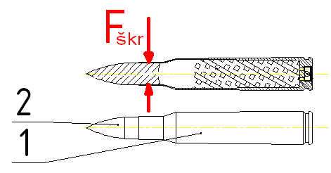
Síla zaškrcení střely
K zahájení pohybu střely dojde až po dosažení počátečního tlaku plynů 2 ÷ 4 MPa. Potřebného počátečního tlaku je dosaženo pevností spojení střely s nábojnicí, silou jejího zalisování do nábojnice. Pevnost zalisování střel do nábojnice musí být u stejného typu stejná a její rovnoměrnost je předmětem hodnocení kvality nábojů.
1- nábojnice
2 – střela
F_{škr}- síla zaškrcení

Slide 7
Matematické vyjádření
Celý vnitrobalistický děj, který probíhá při výstřelu v hlavni malorážové hlavně, lze vyjádřit třemi rovnicemi:
1. rovnice rychlosti ohořívání prachových zrn.
2. pohybovou rovnice střely.
3. energetické rovnici závislostí na dráze a na čase.

Slide 8
Zpožděný výstřel
- je výstřel, u něhož došlo ke zvětšení doby výstřelu. Bývá obvykle způsoben nesprávným průběhem zážehu, nebo hořením hnací náplně způsobenou nedostatečným zalisováním střely a nábojnice. Má za následek posunutí místa maximálního tlaku plynů směrem k ústí hlavně. Tím současně vzroste i úsťový tlak plynů, což se projeví zvýšeným akustickým efektem při výstřelu. Posunutí místa maximálního tlaku plynů u automatických zbraní může mít za následek předčasné otevření závěru a tím příčné přetržení nábojnice. Dalším nebezpečím je že se střela zařízne do vývrtu kde uvízne. Následující výstřel pak způsobí vydutí, nebo roztržení hlavně. Zpožděný výstřel může mít dobu trvání až 30 sekund.

Slide 9
Selhač
- je stav, kdy po vypuštění bicího mechanismu nedojde k výstřelu. Příklady selhače můžeme v podstatě rozdělit na tyto případy:
1 – selhání zbraně
2 – selhání náboje

Slide 10
Selhač zbraně
K selhači zbraně může dojít z následujících příčin:
znečistěný otvor zápalníku zplodinami hoření a tím jeho
brždění při pohybu.
ulomená špička zápalníku, nedojde k iniciaci zápalky
unavená, nebo prasklá bicí pružina
velká závěrová vůle, zápalník nedosáhne na zápalku
volná nábojová komora, zápalník nedosáhne na zápalku
- špatný náboj ve zbrani, nedošlo k uzamčení zbraně
volný otvor pro zápalník, nedojde ke kontaktu zápalníku s
kovadlinkou přes zápalku (u šikmých zápalníků)

Slide 11
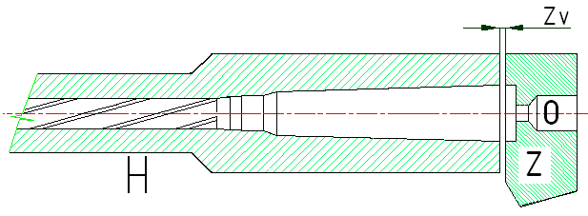
Co je ZÁVĚROVÁ VŮLE
Legenda:
O – zápalníkový otvor
Z – závěr
H – hlaveň
Z_{v} – závěrová vůle

Slide 12
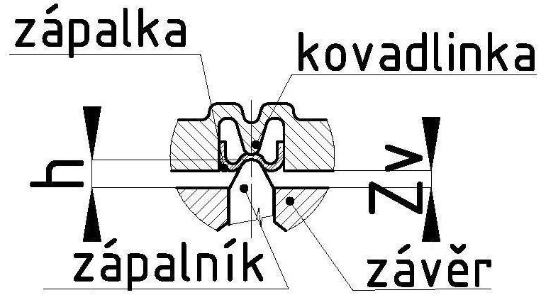
Rozměry ovlivňující selhač
h – výška přečnívání zápalníku
Z_{v} – závěrová vůle

Slide 13
Selhač náboje
Zvláštním případem selhače je stav, kdy dojde k iniciaci zápalky, ale její plyny neproniknou k hnací náplni z důvodu ucpané, nevyvrtané zátravky, nebo protržené zápalky. Plyny ze zápalky unikají do prostoru okolo kalíšku zápalky, který je tímto uvolněn z lůžka nábojnice. Důsledkem toho je u zbraní s uzamčeným závěrem vypalování kroužku na čele závěru, nebo u zbraní s neuzamčeným (dynamickým) závěrem ulomení drápku vytahovače. Následně je nutno prověřit, nedošlo-li k uvíznutí střely nebo zátky ve vývrtu.

Slide 14
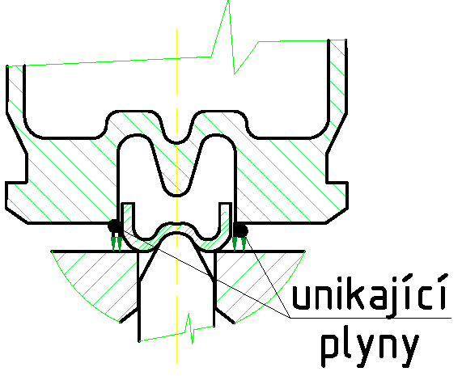
Uvolnění zápalky

Slide 15
Popis průběhu výstřelu
Řeší především vztah mezi dráhou střely v hlavni, tlakem plynů, rychlostí střely při pohybu v hlavni v závislosti na čase. Dráha střely se počítá od dna střely. Tyto souvislosti jsou zpracovány do grafu. Při správném zážehu prachové náplně uhořívají prachová zrna z povrchu do hloubky v rovnoběžných vrstvách. Při tom vzniká stále větší množství prachových plynů a protože se objem za dosud nehybnou střelou nezměnil, narůstá jejich tlak až do tlaku p₀. Tlak plynů vzniklých hořením zápalkové slože, nesmí být větší než tlak p₀ , neboť by došlo k předčasnému pohybu střely (uvolnění ze zaškrcení v nábojnici) v době, kdy ještě není zažehnuta hnací náplň. Zážeh a počátek hoření prachu pak probíhá současně za zvyšujícího se tlaku .

Slide 16
Pokračování
V okamžiku dosažení tlaku p₀ se dá střela do pohybu a objem za ní se začne zvětšovat. I když se objem za střelou zvětšuje tak tlak neustále narůstá. To proto, že intenzivním hořením se neustále zvětšuje množství vznikajících plynů. Důsledkem je prudký nárůst tlaku až po hodnotu p_{max.}. Po dosažení této maximální hodnoty začíná tlak klesat, protože objem za střelou se neustále zvětšuje. V 1/3 délky hlavně dosáhne tlak hodnoty p_{k} a dojde k ukončení hoření prachové náplně. Přesto že objem za pohybující se střelou rychle roste, a tlak klesá, čímž se zpomaluje rychlost hoření. Přesto je tento tlak dostatečný k tomu, aby se střele dále pohybovala směrem k ústí hlavně. Tím dojte k situaci že část prachových zrn nestačí úplně vyhořet. Jistý podíl neshořelých prachových zrn je obvyklý zejména u krátkých zbraní.

Slide 17
Energetická bilance
Při vyhoření prachové náplně se uvolněná chemická energie převede do následujících druhů energie:
a) pohybové energie střely 32,40%
b) gyroskopická energie střely 0,10%
c) energie zpětného rázu zbraně 0,10%
d) energetické ztráty zahřátím hlavně 22,40%
e) ostatní energetické ztráty, které se skládají z (kinetické energie plynů, ohřátí nábojnice, práci potřebná k vytlačení vzduchu z hlavně, tepelnou energií plynů) 45,00%

Slide 18
Použitá literatura
Ing. FRENZL Jiří – Ruční palné zbraně
Uherský Brod 1993
Ing. KŘÍBEK Jan – Střelné zbraně I + II
Brno 1994
Ing. STROUHAL Karel – Civilní ruční zbraně a střelivo
Uherský Brod 1993
Alexandr B. Žuk – Pušky a samopaly
Moskva 1987
Alexandr B. Žuk – Revolvery a pistole
Moskva 1983

Slide 19
Použitá literatura
Prof. Ing. Fišer Miloslav CSc. – Konstrukce loveckých, sportovních a obraných zbraní
Ostrava 2009
Prof. Ing. Fišer Miloslav CSc.
Doc. Ing. Procházka Stanislav CSc. – Projektování loveckých, sportovních a obraných zbraní
Ostrava 2007
Plíhal Bohumil, Beer Stanislav, Komenda Jan, Jedlička Luděk, Kuda Bohuslav - Balistika
Brno 2003
Firemní literatura, odborná periodika, sbírky zákonů a ostatní normy.

